Slide 1


Árvores balanceadas (AVL) e Árvores B
Aula: 05/11/2026
Prof.: Ms. Paulo Barreto
Curso: Sistemas de Informação

Slide 2
Cronograma de Aulas

Slide 3
Fontes da Aula
https://github.com/barretuino/estruturadados

Slide 4
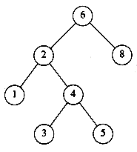
Árvores Binárias
Dado um nó qualquer, ele possuirá uma sub-árvore esquerda e uma sub-árvore direita (podendo qualquer uma delas ou ambas não possuir elementos);
Sub-árvore
direita
Sub-árvore
esquerda

Slide 5
Árvores Binárias de Busca
Ou árvores de busca binária (tanto faz!);
São árvores em que é possível determinar em que direção buscar um dado nó a partir do valor do pai e levando-se em consideração alguma regra quanto à disposição dos filhos;
  Nós com valores menores que o pai à esquerda, nós com valores maiores que o pai à direita;
  Nós que satisfazem uma condição expressa pelo pai de um lado e nós que não satisfazem do outro;
O que acontecerá se a árvore de busca não estiver bem balanceada?

Slide 6
Inserção em uma Árvore Binária de Busca
function inserir(var arvore: TArvore; valor: integer): boolean;
var p, t: PNode;
Begin
new(p);
p.valor := valor;
p.filho[1] := nil;
p.filho[2] := nil;
if arvore = nil then
arvore := p
else
begin
t := arvore;
while t <> nil do
begin
if (t^.valor > valor) then
begin
if t^.filho[1] = nil then
begin
t^.filho[1] := p; inserir := true; exit;
end
else
t := t^.filho[1];
end
else if t^.valor < valor then
begin
if t^.filho[2] = nil then
begin
t^.filho[2] := p; inserir := true; exit;
end
else
t := t^.filho[2];
end
else
begin
inserir := false;
exit;
end;
end;
inserir := false;
end;

Slide 7
Busca em uma Árvore Binária de Busca
function buscar(arvore: TArvore; valor: integer): PNode;
var t:PNode;
Begin
if (arvore = nil) then
buscar := nil
else
begin
t := arvore;
while (t <> nil) do
begin
if t^.valor > valor then
t := t^.filho[1]
else if t^.valor < valor then
t := t^.filho[2]
else
begin
buscar := t;
exit;
end;
end;
buscar := nil;
end;
end;

Slide 8
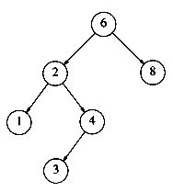
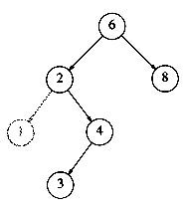
Deleção em uma Árvore Binária de Busca
Caso 1: Remover um nó que não possui filhos

Slide 9
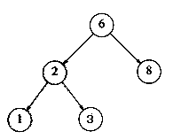
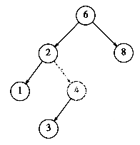
Deleção em uma Árvore Binária de Busca
Caso 2: Remover um nó que possui um filho

Slide 10
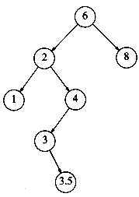
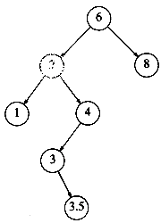
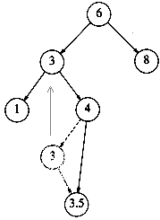
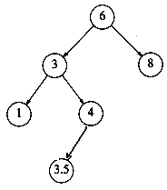
Deleção em uma Árvore Binária de Busca
Caso 3: Remover um nó que possui dois filhos
  Escolher o nó mais à esquerda da sub-árvore direita (ou mais à direita da sub-árvore esquerda) para “substituí-lo;
  Com isso, teremos que remover o nó selecionado de onde ele está → abordagem recursiva.

Slide 11
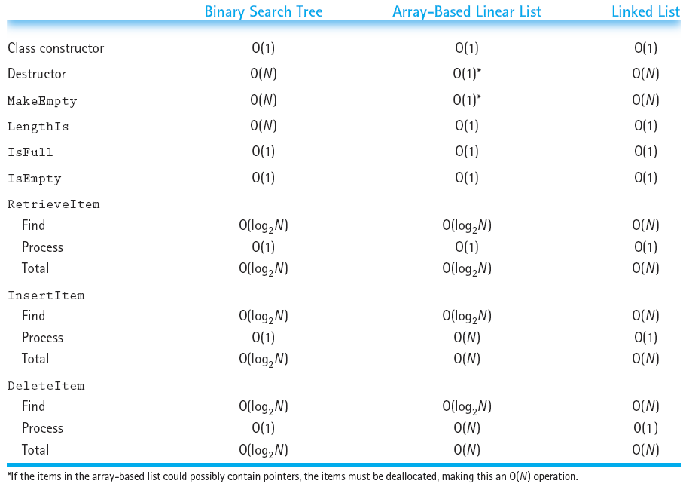
Comparações entre Ordens de Complexidade

Slide 12
Árvores Binária: Balanceamento
Uma árvore binária balanceada é aquela em que a diferença entre as alturas das sub-árvores de cada nó nunca é maior que 1.
O balanceamento de um nó de uma árvore binária balanceada (árvore AVL – Adelson-Velskii and Landis) é igual a 1, 0 ou –1, dependendo da diferença entre as alturas das sub-árvores esquerda e direita.

Slide 13
Árvores Binária: Balanceamento
Exemplo de Árvore AVL
-1
1
0
0
0
1
-1
0
0
0
0
0
0

Slide 14
Árvores Binária: Balanceamento
Exemplo de Árvore não-AVL
-1
1
0
0
0
1
-2

Slide 15
Definição de Árvore AVL
Trata-se de uma Árvore de Busca Binária Auto-Balanceada, isto é, que mantém o balanceamento de sua árvore em cada operação executada;
A maior diferença possível entre os níveis de dois nós-folhas é 1;

Slide 16
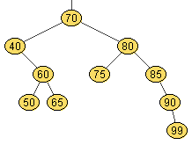
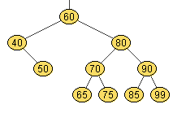
Representação Gráfica
Árvore Não-Balanceada
Árvore AVL (Balanceada)

Slide 17
Operações
Inserção
Remoção
Rotação
  Simples (à esquerda ou à direita);
  Dupla.

Slide 18
Inserção
Efetua-se a busca pelo nó (igual a qualquer outra árvore de busca binária);
Insere-se o nó;
Verifica-se se ela está balanceada, caso não esteja, efetuar rotação (simples ou dupla) até que esteja.

Slide 19
Remoção
Efetua-se a busca pelo nó (igual a qualquer outra árvore de busca binária);
Rotaciona-se até que o mesmo seja um nó-folha e remova-o;
  Por quê? A remoção de um nó sem filhos é o caso mais simples!
Verifique se a árvore se encontra balanceada, caso não esteja, efetue rotações.

Slide 20
Rotação
Operação em que a ordem dos nós em uma árvore de busca binária pode ser invertida a fim de manter o balanceamento da mesma;
Pode ser simples (um único passo, rotacionando à esquerda ou à direita) ou dupla (efetuando mais de uma vez a rotação, em qualquer combinação de rotações simples);

Slide 21
Rotação Simples
Ocorre quando o nó desbalanceado e o seu filho estão no mesmo sentido de inclinação da árvore;
Formam “uma linha reta”;

Slide 22
Rotação à Esquerda
Dado um nó X com um filho à direita Y e este tendo um filho à esquerda Z;
Pseudo-código:
Seja Y o filho à direita de X;
Torne X o filho à esquerda de Y;
Torne o filho à esquerda de Y (Z) o filho à direita de X;

Slide 23
Rotação à Direita
Dado um nó X com um filho à esquerda Y e este tendo um filho à direita Z;
Pseudo-código:
Seja Y o filho à esquerda de X;
Torne X o filho à direita de Y;
Torne o filho à direita de Y (Z) o filho à esquerda de X;

Slide 24
Rotação Dupla
Ocorre quando o nó desbalanceado está em um sentido da inclinação e o seu filho em outro;
Formam, assim, “um joelho”.

Slide 25
Pesquisa
O tempo médio para encontrar um elemento em uma árvore AVL é da ordem de O (log n)
Aproximadamente 1.44 log₂ n no pior caso

Slide 26

Próxima Aula
Atividade Avaliativa

Slide 27
Árvores balanceadas (AVL) e Árvores B
Aula: 05/11/2025
Prof.: Ms. Paulo Barreto
Curso: Sistemas de Informação

